Slide 1
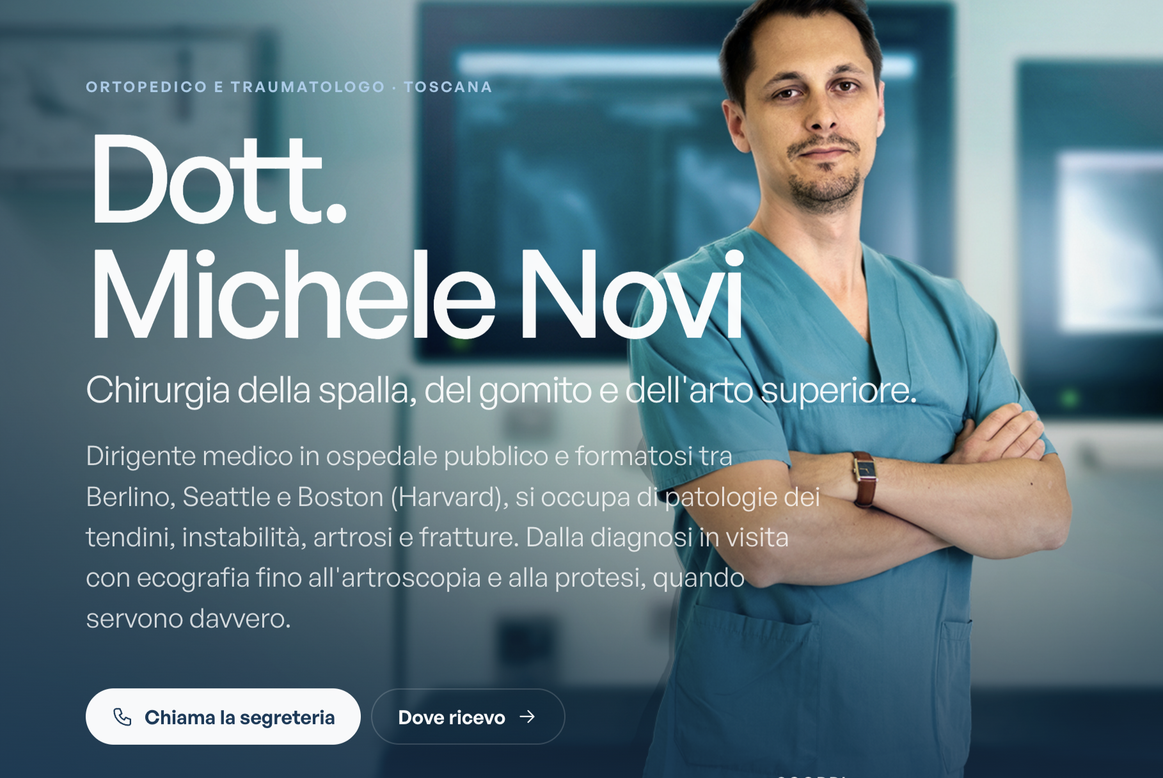
Dr Michele Novi
Titolo iniziale -> Valutare se è meglio il nome in piccolo o in grande (vedi https://chirurgie-coude.fr/. questo sito di collega francese non è male. ) -> buona idea: Dott. Michele Novi piu piccolo elegante, chirurgia spalla più grande.
Chirurgia della Spalla. Arto Superiore. Protesica
Chirurgia della spalla, trattamento delle patologie complesse e chirurgia ricostruttiva .
Mi occupo del trattamento chirurgico delle patologie della Spalla e dell’Arto Superiore, sia degenerative che traumatiche e sportive, con particolare attenzione alle condizioni complesse della cuffia dei rotatori, di instabilità articolare e alle procedure ricostruttive avanzate.
Svolgo inoltre attività chirurgica nell'ambito della patologia Ortopedica del ginocchio e dell’Anca. Formazione ed esperienza professionale maturate tra l’Italia e i centri internazionali.

Slide 2
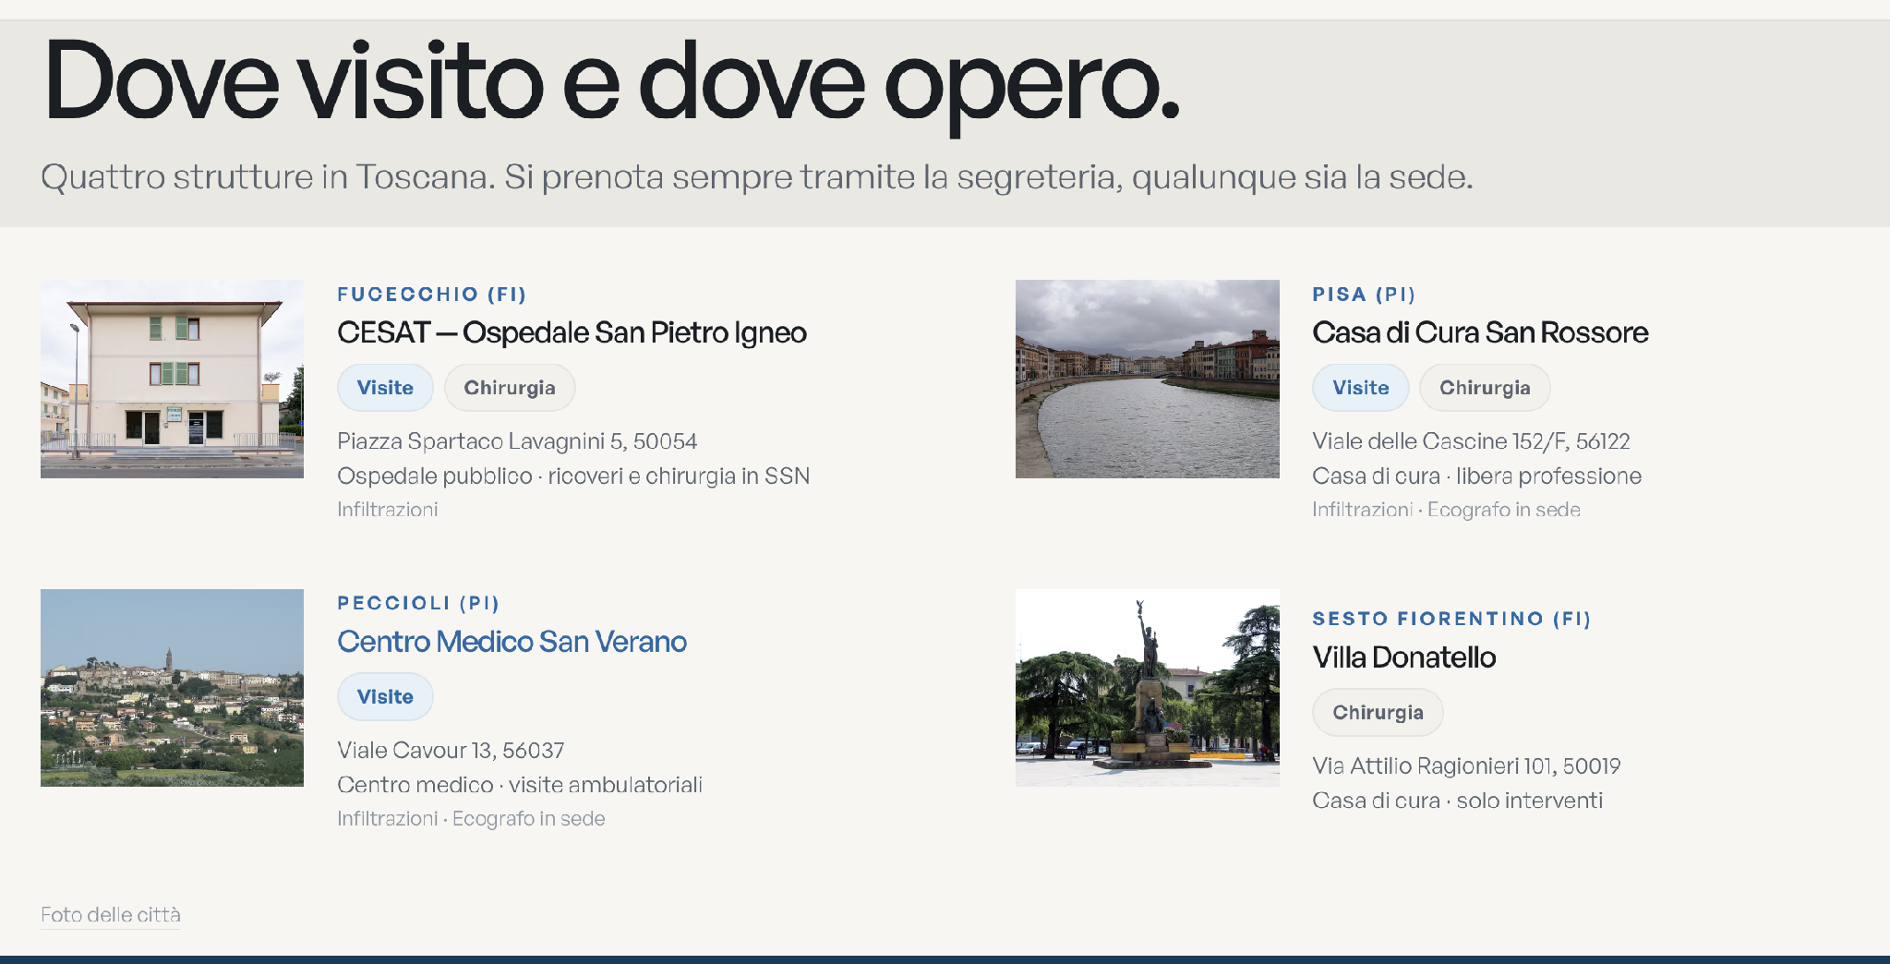
Stile un po’ meno «AI «
ultimamente sono tutti un po’ uguali i siti come sono «tagliati» dall’AI
metti magari delle infografiche
(se ti servono te le faccio fare)
Si deve differenziare bene in due sezione distaccate »DIVE VISITO» e « DOVE OPERO»
Se è tutto insieme cosi il pz fa confusoione e non legge che magari a villa donatello dìci opero e basta. Quindi lascerei giustamente sulla home il tasto --(dove ricevo)—
poi in questa pagina dividere chiaramente dove visito e dove opero.
NO LE FOTO DEI POSTI. Preferisco una mappa della toscana o widget googlemap fatto con la stessa paletta cromatica del sito con i vari Pin sulla mappa della toscana e intorno già visibile come si chiama lo studio
DOVE VISITO: correggere : STUDI MEDICI SAN PIETRO PIAZZA TOSCANINI 3 FUCECCHIO (non è CESAT .. Li è dove opero)

Slide 3

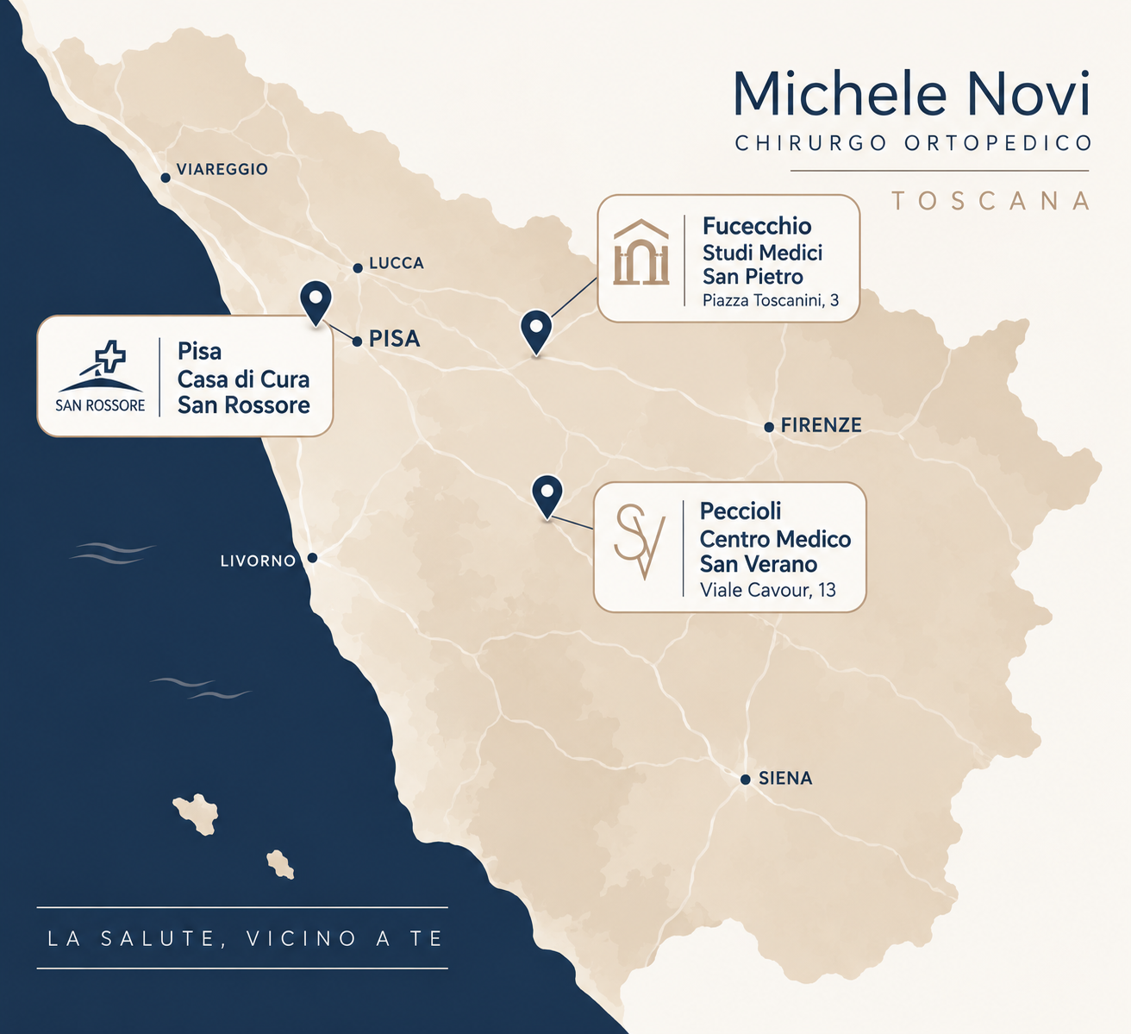

DOVE VISITO
Vedi se può funzionare Qualcosa del genere … ovviamente con i loghi giusti delle strutture san rossore e san verano ( te lo mando io)
Fucecchio non ha loghi va bene anche una cosa tipo quella casina li..
No le scritte senza senso che garbano all’AI tipo questa «la salute vicino a te»
Mentre sotto sul DOVE OPERO: puoi pure mettere la foto piccoline di san rossre (no l’Arno),del CESAT e villa donatello

Slide 4

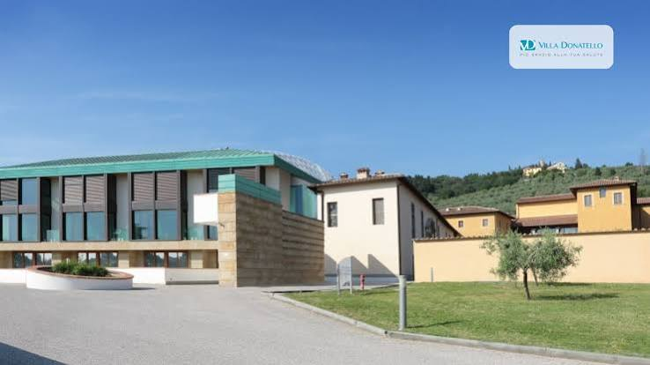
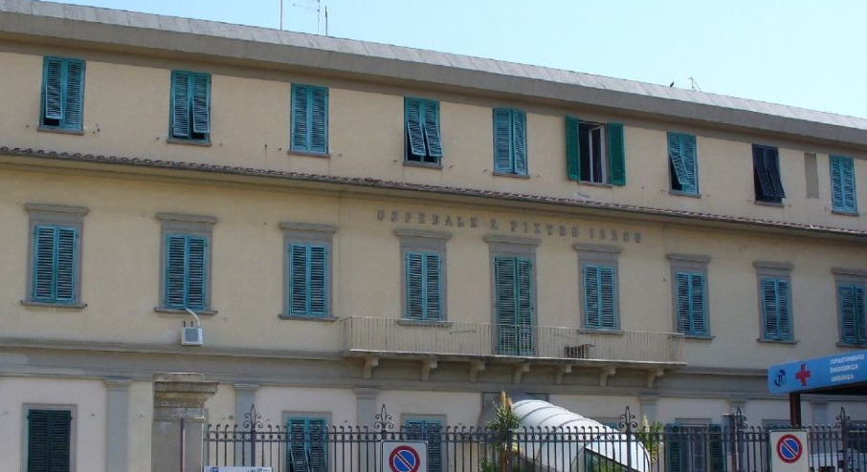

CESAT FUCECCHIO
VEDI TE COME FUNZIONA MEGLIO

Slide 5
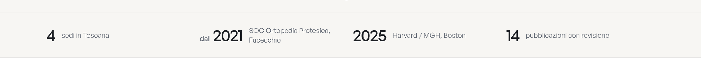
Queste info messe cosi hanno poco senso per il paziente .. Non sapendo cosa metterci , Forse penserei di levarlo

Slide 6
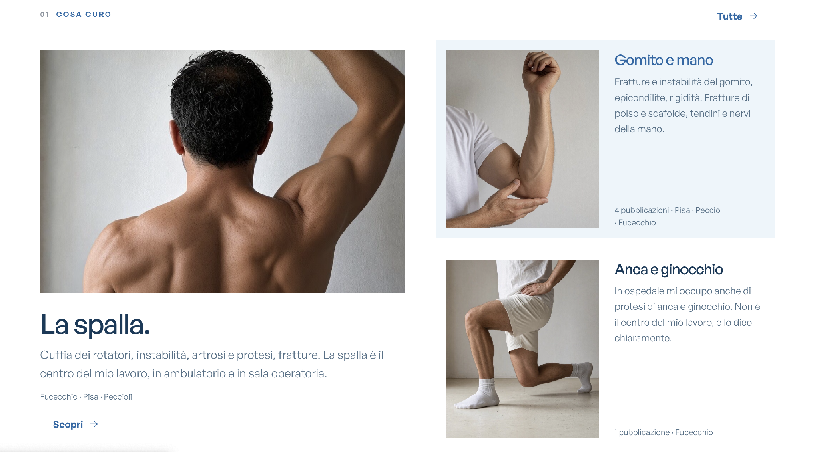
Levare sotto le scritte, quelle caption Fucecchio – Pisa Peccioli, 4 pubblicazioni ecc…
Metti PATOLOGIE TRATTATE (non cosa curo)
Chirurgia protesica di Ginocchio e Anca
Trattamento di patologie tendinee, di instabilità, patologie degenerative e traumatiche.

Slide 7
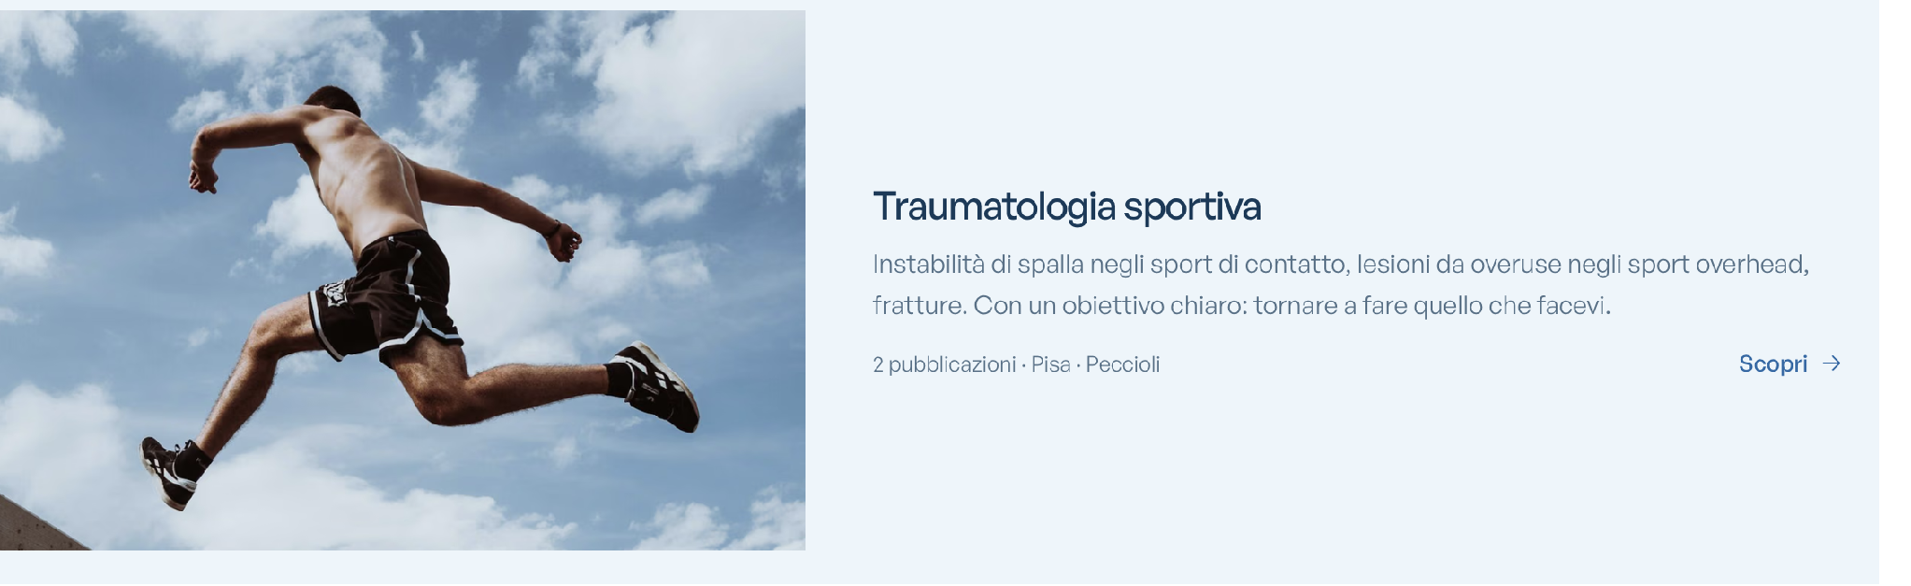
Questo puoi lasciare cosi ma leva «2 pubblicazioni pisa peccioli»

Slide 8

Ho modificato la foto mettendo un camice da sala operatoria perché senno non è realistico. Trovi la foto nella cartellina

Slide 9
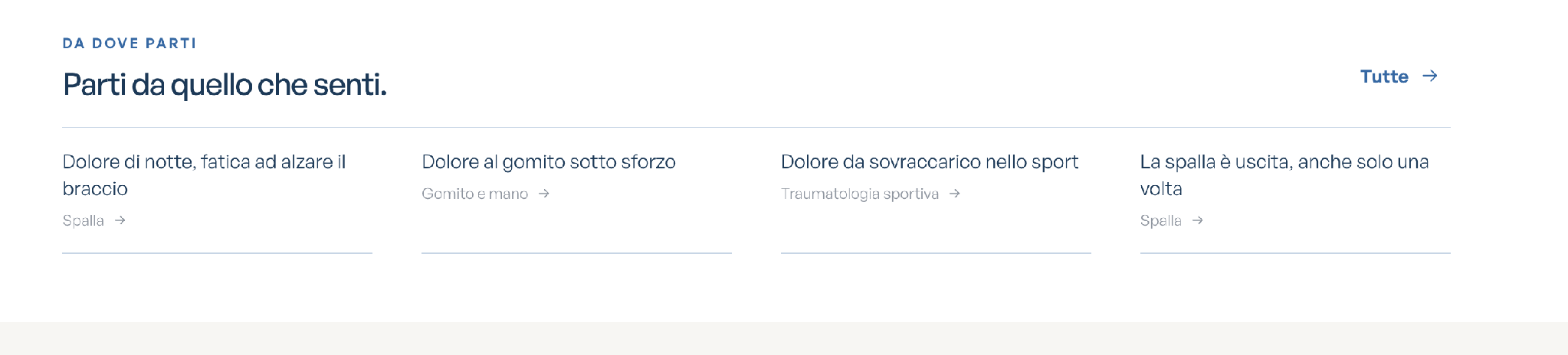
Invece che da dove parti---- metti «PER IL PAZIENTE»
Poi dopo OK «PARTI DA QUELLO CHE SENTI» va bene

Slide 10
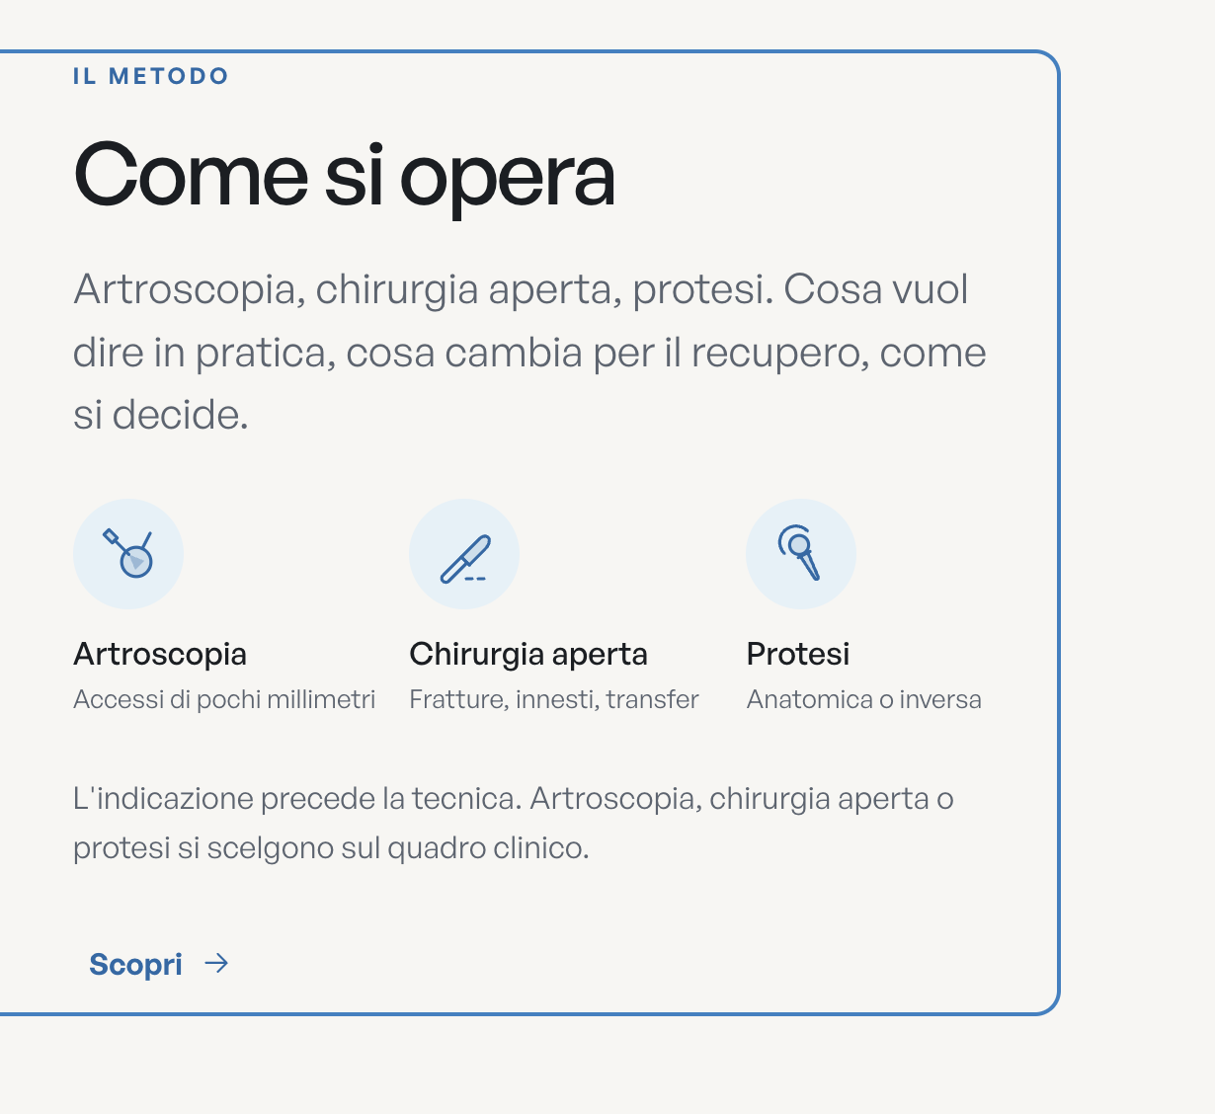
NO «COME SI OPERA». ATTIVITA’ CHIRURGICA
Quello che molti non sanno è che la maggior parte dei pazienti non necessita sempre di un intervento chirurgico.
Quando dobbiamo operare, perché scegliamo un trattamento piuttosto che un altro e cosa cambia per il paziente?
(Trattamenti mini invasivi in chirurgia artroscopica, Chirurgia ricostruttiva open, Sostituzione articolare portesica, Tecniche mininvasive ecoguidate )
Le 4 infografiche con Artroscopia , chirurgia open, chirurgia protesica ( no didascalia sotto il titoletto) e un ecografo con scritto ecografia interventistica
L’indicazione precede la tecnica. Una corretta diagnosi è il punto da cui partire.

Slide 11

INCARICHI PROFESSIONALI
E FELLOWSHIP INTERNAZIONALI
Qui va un po’ cambiato.. Incarico ospedaliero e fellowship di spalla è accozzato insieme da AI ma non si capisce.
Metterei giustamente percorso formativo.
E con le grafiche dategrosse come hai messo come hai messo (anzi magari alternando destra e sinistra date e descrizioni ,,, tipo DATA GROSSA A DX a
2021
corso ciccio pasticcio
2021

Slide 12
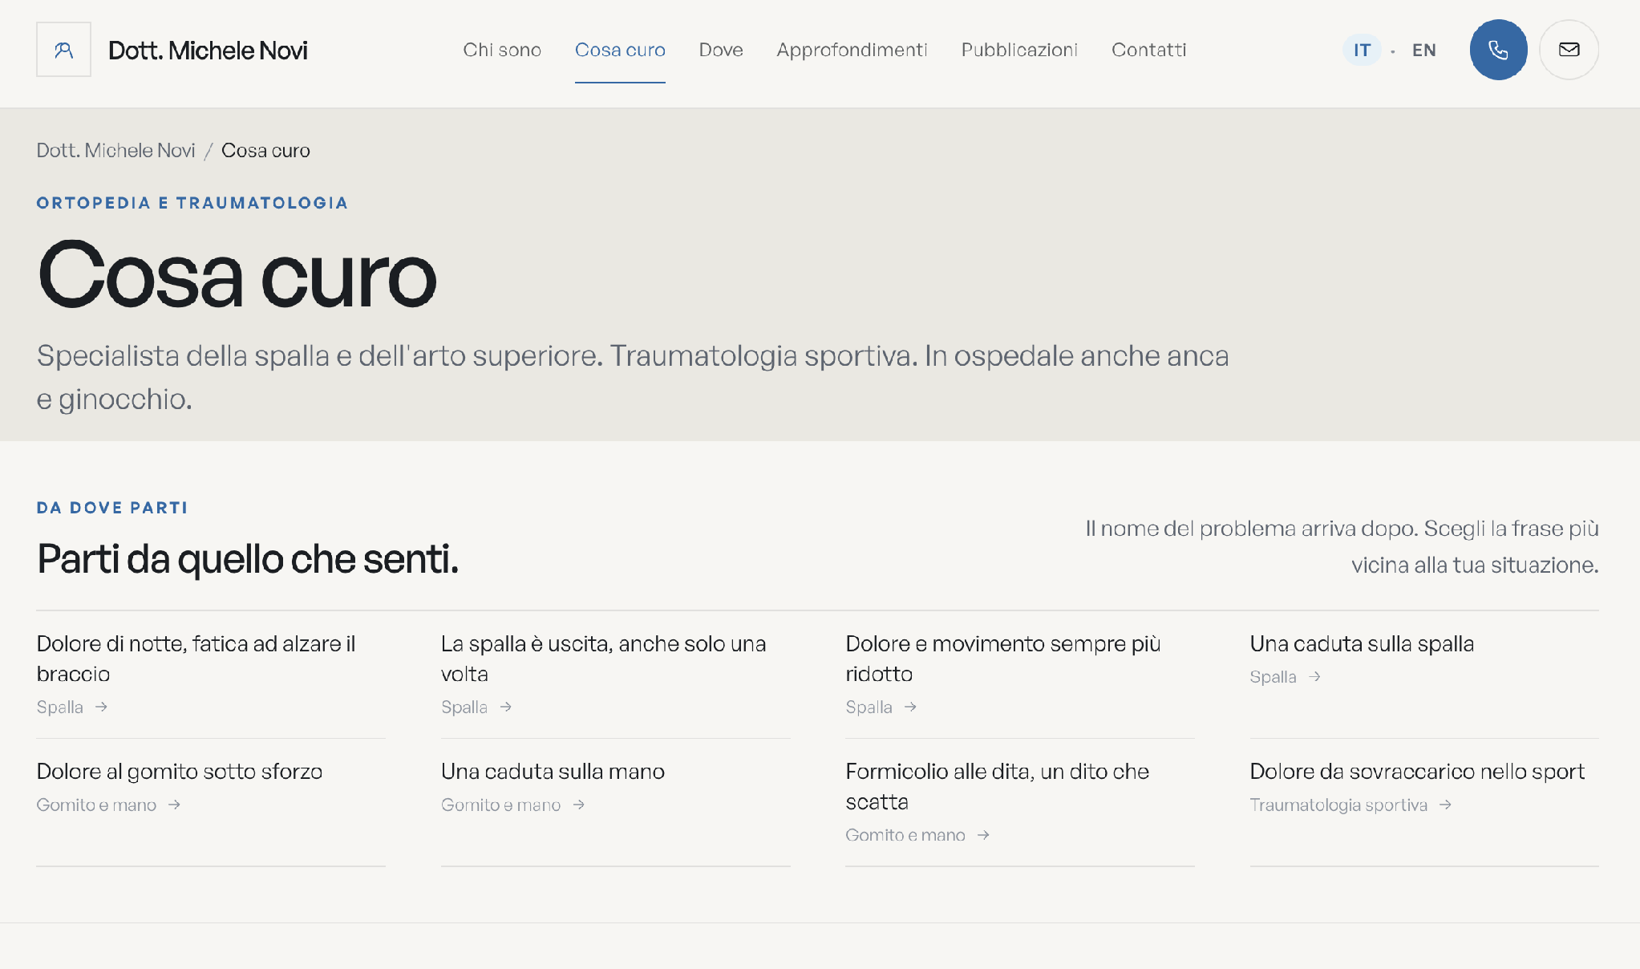
PERCORSI DI CURA (non cosa curo)
Dolore di notte, fatica ad alzare il braccio
La spalla è uscita , anche solo una volta
Dolore e movimento sempre più ridotto
Formicolio alle dita, un dito che scatta
Dolore da sovraccarico nello sport
Una caduta sulla spalla
…ecc..
Ho sempre più difficoltà a camminare e fare le scale (ginocchio)
VANNO BENE
PERCORSI DI CURA
Trattamenti personalizzati basati sulle evidenze scientifiche. L’ascolto del paziente porta ad una corretta diagnosi, la fiducia nel medico ad una rapidità nei risultati.
RIMUOVIquesta scritta

